Slide 1


Mejores Prácticas e Índices de Competitividad para la Transformación Pública
Calidad Regulatoria para Impulsar la Competitividad:
La importancia de Normatividad y Gestión Pública Efectiva en el Proceso de Licencias de Construcción
Fernando Gómez Zaldívar
20 de abril de 2017

Slide 2

Temas
Competitividad: ¿Por qué es importante?
  Medición de la Competitividad
  El Gobierno como facilitador de la Competitividad
Calidad Regulatoria para incrementar la Competitividad
  Guías para Mejorar la Calidad Regulatoria
  Buenas prácticas en México
La Competitividad impulsada desde la Escuela de Gobierno y Transformación Pública del Tecnológico de Monterrey
  ICSEM 2016
  Sectores Estratégicos

Slide 3
Competitividad
Según el World Economic Forum (WEF):
“Conjunto de instituciones, políticas y factores que determinan el nivel de productividad de un país”.

Slide 4
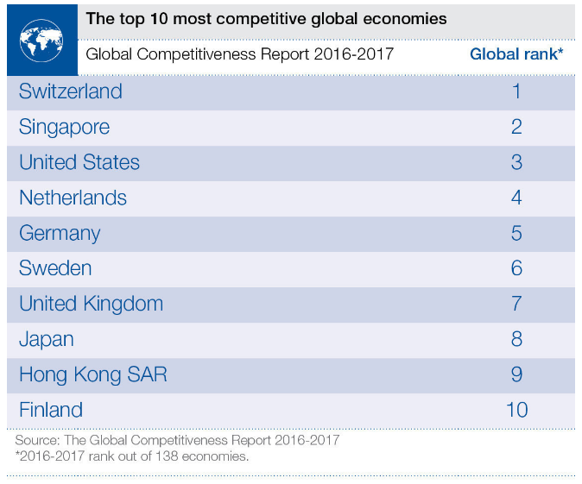
Competitividad
¿Son suficientes los instrumentos de política económica tradicionales?
Las economías con clasificaciones altas de competitividad tuvieron más éxito en el impulso del crecimiento económico a partir de la crisis financiera de 2008 que los que tenían clasificaciones más bajas.

Slide 5
Competitividad
Instituciones
Infraestructura
Ambiente macroeconómico
Salud y educación básica
Educación superior y capacitación
Eficiencia de los mercados de bienes
Eficiencia del mercado laboral
Desarrollo del mercado financiero
Disposición de tecnología
Tamaño de mercado
Sofisticación de los negocios
Innovación
Productividad
+
Resiliencia
=
Mayor probabilidad
de Prosperidad

Slide 6
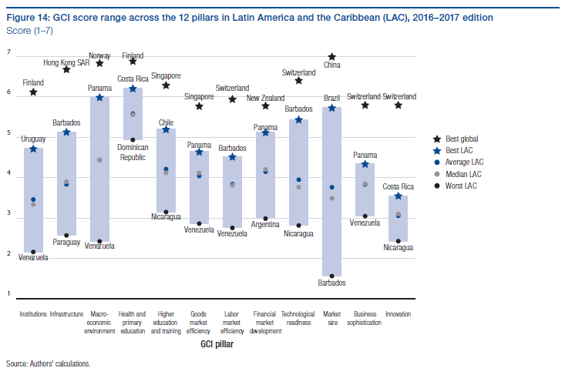
Competitividad

Slide 7



Competitividad
El gobierno puede limitar y hasta prohibir el ingreso en industrias al aplicar controles, como requisitos o licencias, creando barreras de entrada a los mercados, reduciendo la competitividad.

Slide 8
Calidad Regulatoria
Industria de la Construcción clave para el crecimiento y la generación de empleos.
Marco normativo:
  Facilite la inversión
  Desincentive la informalidad
  Asegure la calidad de las edificaciones
  Prevenga los riesgos para la población
Complejidad: 3 órdenes de gobierno involucrados

Slide 9
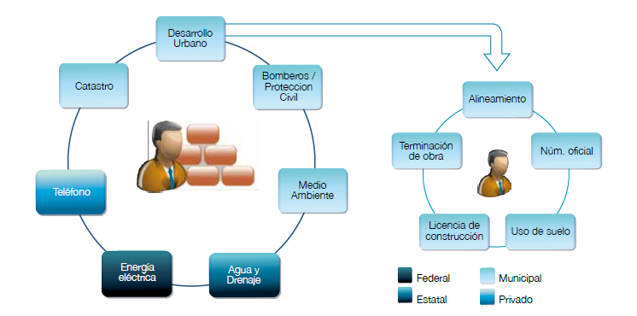
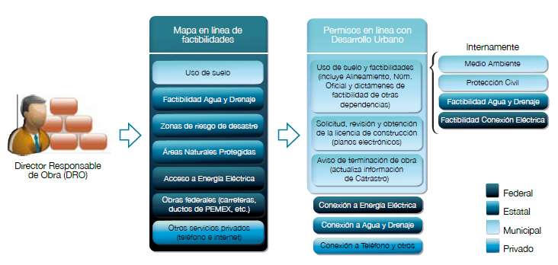
Calidad Regulatoria
Proceso ideal
Fuente: Guía para mejorar la calidad regulatoria de trámites estatales y municipales e impulsar la competitividad en México (OCDE, 2012)

Slide 10
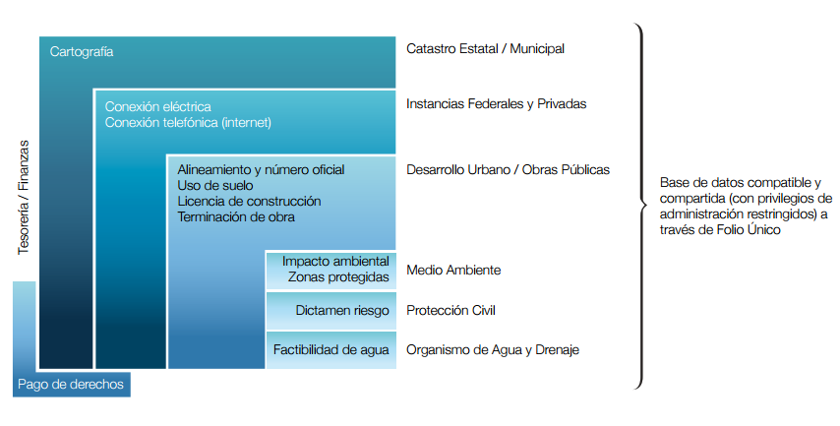
Calidad Regulatoria
Base de datos única para permisos de construcción

Slide 11
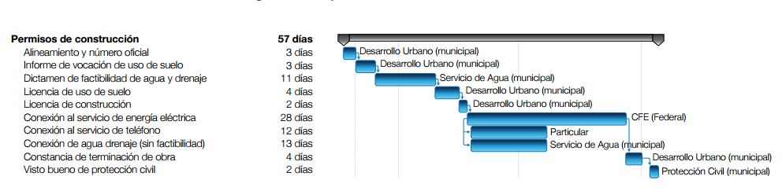
Calidad Regulatoria
Diagrama del proceso actual de Permiso de construcción:
El proceso para obtener un permiso de construcción en México tiene una duración promedio de 57 días (OCDE, 2012) y 64.5 días (Doing Business, 2016), considerando:
Fuente: Guía para mejorar la calidad regulatoria de trámites estatales y municipales e impulsar la competitividad en México (OCDE, 2012)

Slide 12
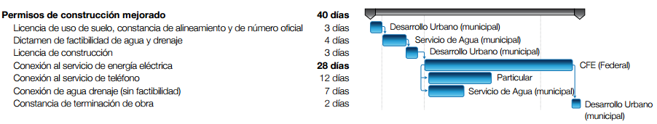
Calidad Regulatoria
Diagrama del proceso mejorado:
El proceso para obtener un Permiso de Construcción que resulta de implementar las acciones de mejora tiene una disminución promedio de 17 días y elimina tres trámites.
La reducción en el número de trámites se obtiene de integrar los trámites en materia de desarrollo urbano. Por otra parte, los trámites relacionados con la conexión de agua y drenaje son los que, en promedio, podrían reducir en mayor medida los plazos de respuesta.
Fuente: Guía para mejorar la calidad regulatoria de trámites estatales y municipales e impulsar la competitividad en México (OCDE, 2012)

Slide 13
Calidad Regulatoria
Recomendaciones de alto impacto para el proceso de Permisos de Construcción (OCDE-Banco Mundial):
Realizar una actualización del plan urbano con el fin de agilizar los trámites de alineamiento, número oficial y uso de suelo, integrándolos en uno solo, así como de brindar certeza jurídica a los constructores.
  Acceso a la información sobre usos de suelo y accesibilidad a los servicios básicos.
  Actualización de los mapas y planos urbanos que brinden certeza jurídica.
  Alinear los planes de desarrollo estatales y municipales.
  Desarrollar herramientas electrónicas y mapas georreferenciados disponibles en línea.
  Desarrollar una base de datos única y coordinada entre dependencias → Ventanilla única

Slide 14
Calidad Regulatoria
Recomendaciones de alto impacto para el proceso de Permisos de Construcción (OCDE - Banco Mundial):
Establecer la Licencia exprés o la declaración responsable sobre la base de un enfoque de riesgo y corresponsabilizando al DRO.
  Licencia Exprés: autorización electrónica de planos para construcciones de bajo impacto para construcciones que repiten especificaciones que ya han sido aprobadas en permisos anteriores.
  Declaración Responsable: es un aviso a la autoridad sobre el comienzo de una construcción, respetando la normatividad establecida. En este caso, la función de la autoridad ya no es emitir los permisos sino inspeccionar la obra, dando mayor flexibilidad a los sujetos obligados y que se incrementen las sanciones para quienes incurren en violaciones a la regulación.

Slide 15
Calidad Regulatoria
Recomendaciones de alto impacto para el proceso de Permisos de Construcción (OCDE – Banco Mundial):
Transparentar la labor de los DRO.
  La corresponsabilidad del DRO es crítica para poder implementar la licencia exprés y hacer más expeditas las inspecciones.
  Esta mejora representaría un fuerte incentivo para un buen desempeño laboral, evitaría el incumplimiento de la normatividad y ayudaría a prevenir la incidencia de prácticas al margen de la regulación.

Slide 16
Calidad Regulatoria
Recomendaciones de alto impacto para el proceso de Permisos de Construcción (OCDE – Banco Mundial):
Dada la importancia del departamento de Desarrollo Urbano en el otorgamiento de permisos de construcción, los municipios deben asegurarse de que los procesos internos de evaluación de solicitudes dentro de dicha área sean sencillos y ágiles.
  Eliminar redundancias e ineficiencias en los trámites.
  Estandarizar procesos e informes.

Slide 17
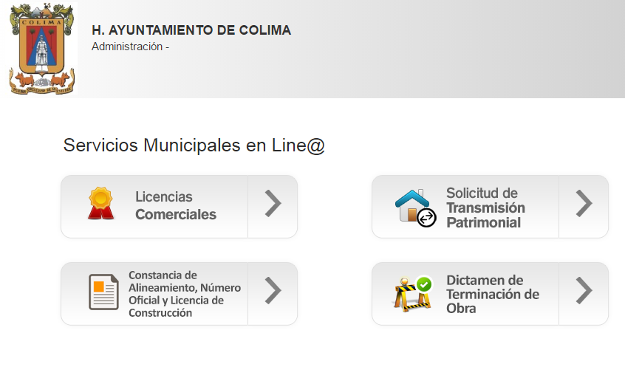
Calidad Regulatoria
MEJORES PRÁCTICAS:
CASO COLIMA
Según el reporte Doing Business en México 2016, en promedio, la obtención de permisos de construcción en México se resuelve en 12.4 trámites y 64.5 días.
En el municipio de Colima, gracias a su plataforma de Servicios Municipales en Línea, es posible obtener los Permisos de Construcción mediante 8 trámites y en 12 días.

Slide 18
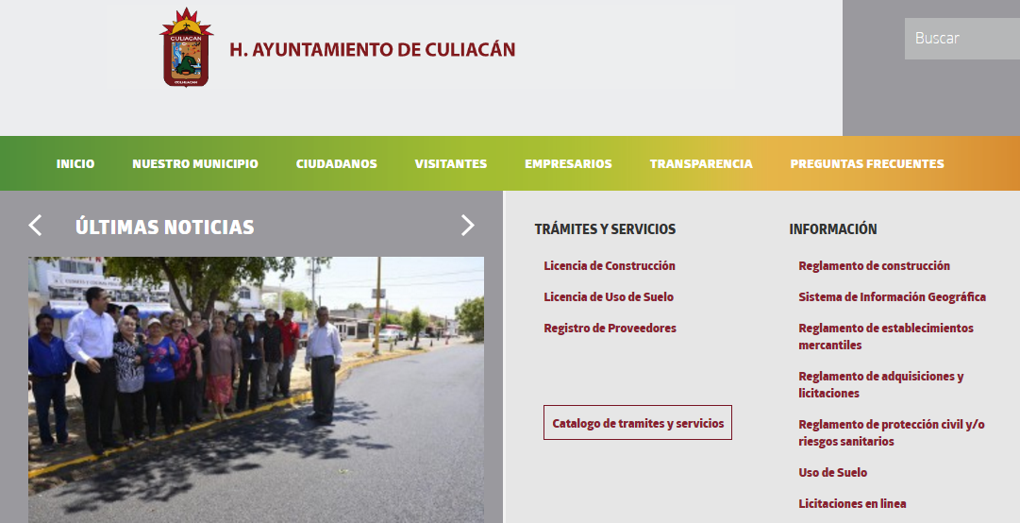
Calidad Regulatoria
MEJORES PRÁCTICAS: CASO CULIACÁN
La ventanilla única dirigida a la simplificación del proceso de obtención de permisos de construcción ha permitido que municipios y estado colaboren para reducir el número de trámites a 6.

Slide 19

Calidad Regulatoria
MEJORES PRÁCTICAS: CASO NUEVO LEÓN
El Permiso de la confianza es un permiso provisional otorgado al día hábil siguiente de la solicitud del permiso de construcción, permitiendo iniciar la construcción de inmediato.
Utiliza un enfoque de riesgo, ya que su población objetivo son aquellas empresas que han obtenido permisos de construcción con anterioridad, los llamados “clientes frecuentes”.

Slide 20
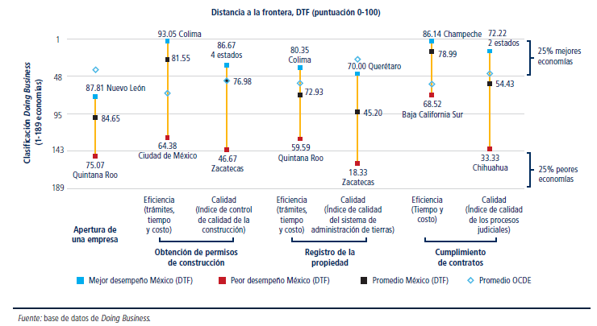
Calidad Regulatoria

Slide 21

ICSEM 2016
ANTECEDENTES
El Tecnológico de Monterrey ha sido pionero en la medición de un índice de competitividad a nivel subnacional.
20 años después de la publicación del primer del primer reporte logró posicionarse como un instrumento serio, competitivo y referente para la toma de decisiones.
La última publicación de esta serie se realizó en 2012.

Slide 22
ICSEM 2016
OBJETIVO
El ICSEM tiene el propósito de medir o generar insumos para evaluar el medio ambiente de competitividad de los estados mexicano.
Se constituye en un instrumento que contiene información valiosa para la toma decisiones en política púbica y el establecimiento de estrategias conducentes a mejorar la competitividad estatal.

Slide 23
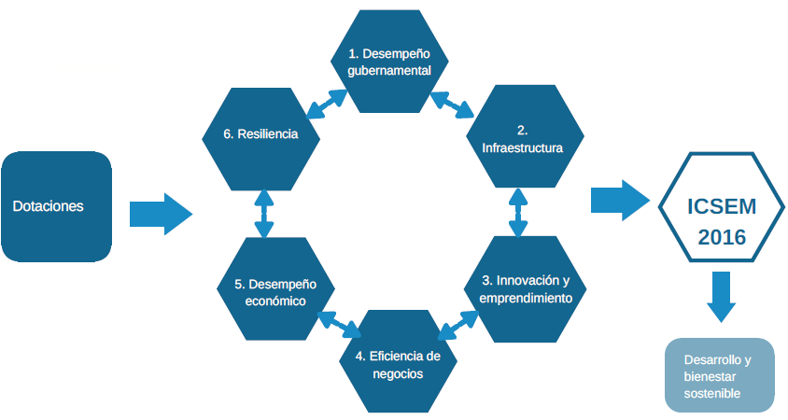
ICSEM 2016
MARCO CONCEPTUAL
Es un entorno resiliente que atrae, incuba y desarrolla actividades económicas innovadoras y con alto valor agregado que generan riqueza y permiten a sus habitantes alcanzar un nivel de
bienestar sostenible.

Slide 24
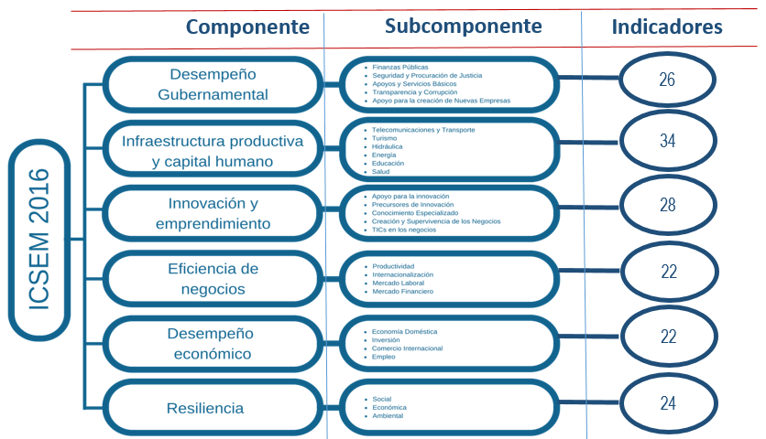
ICSEM 2016

Slide 25
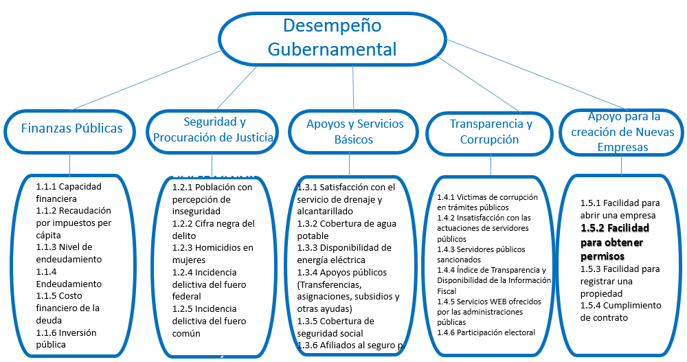
ICSEM 2016

Slide 26
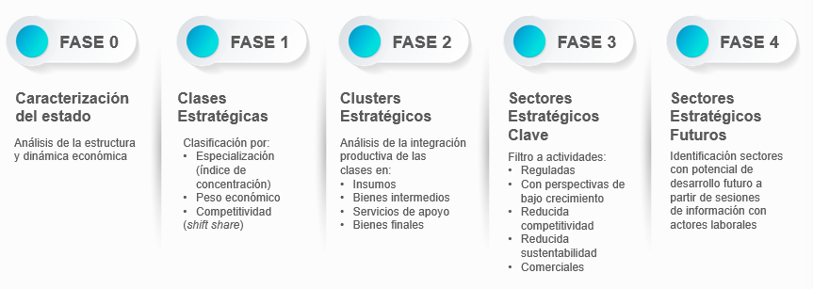
Sectores Estratégicos
METODOLOGÍA

Slide 27
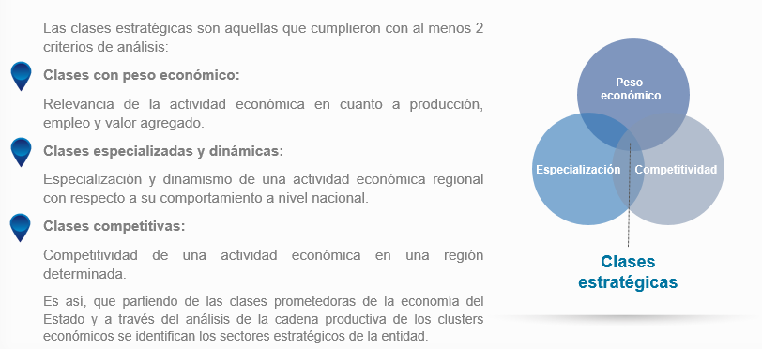
Sectores Estratégicos
CLASES ESTRATÉGICAS

Slide 28
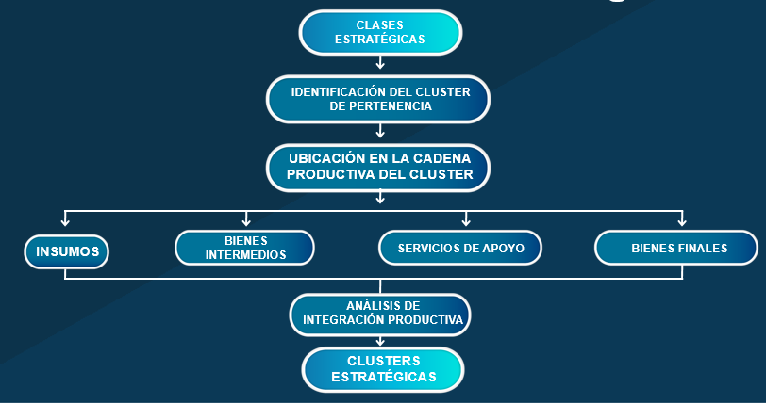
Sectores Estratégicos
CLUSTERS ESTRATÉGICOS

Slide 29
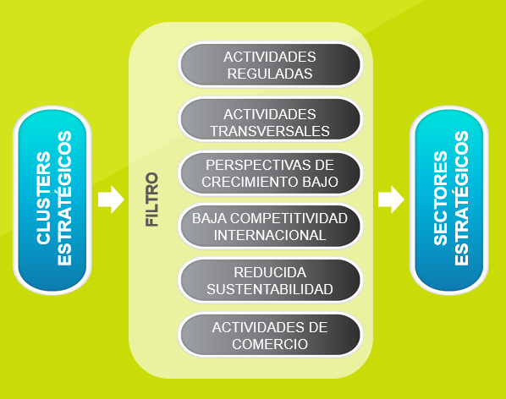
Sectores Estratégicos
SECTORES
ESTRATÉGICOS
CLAVE

Slide 30
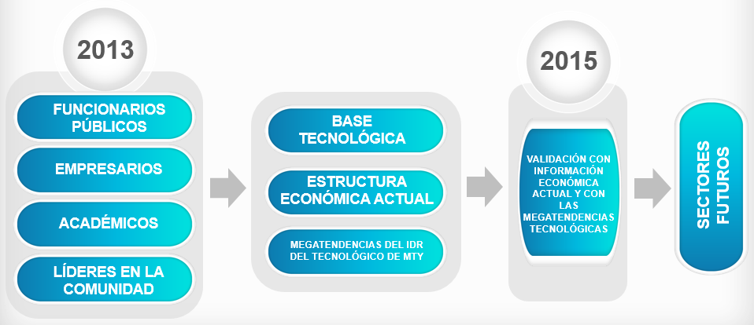
Sectores Estratégicos
SECTORES ESTRATÉGICOS FUTUROS

Slide 31
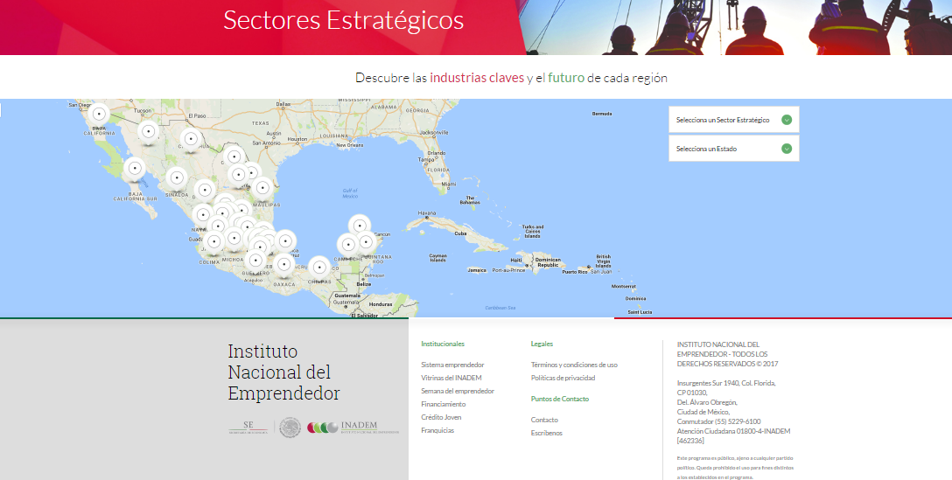
Sectores Estratégicos

Slide 32
Comentario Finales
Ante un entorno económico y comercial más complejo e incierto, es evidente la importancia que tiene el gobierno en el desarrollo de la competitividad.
El sector de la construcción es clave en la generación de empleo, el emprendimiento y la innovación, por lo que se torna clave contar con marcos normativos que faciliten la inversión y desincentive la informalidad y la corrupción.
El uso de TICs a partir de portales en línea con información actualizada, abierta al público y trámites simplificados, es crucial para elevar la competitividad de las industrias.

Slide 33
GRACIAS
Calidad Regulatoria para Impulsar la Competitividad:
La importancia de Normatividad y Gestión Pública Efectiva en el Proceso de Licencias de Construcción
Fernando Gómez Zaldívar
20 de abril de 2017

